Slide 1


Slide 2
HỆ THỐNG ĐÀO TẠO
TRỰC TUYẾN
Hệ sinh thái giáo dục UTE 4.0 của trường đại học Sư phạm Kỹ thuật TPHCM

Slide 3

Môn học: Mạch Điện
GVC.Ths. Lê Thị Thanh Hoàng

Slide 4
CHƯƠNG 4
MẠCH BA PHA

Slide 5
NỘI DUNG
1
Khái niệm về mạch ba pha.
2
Cách nối sao- tam giác mạch ba pha
3
Công suất mạch điện ba pha.
4
Cách giải mạch điện ba pha đối xứng cho ví dụ
5
Cách giải mạch điện ba pha không đối xứng cho ví dụ
www.hcmute.edu.vn

Slide 6
CHUẨN ĐẦU RA CỦA HỌC PHẦN
1
Biết nối mạch ba pha theo hình Y và Δ.
2
Biết giải mạch điện ba pha đối xứng.
3
Biết giải mạch điện ba pha không đối xứng.
www.hcmute.edu.vn

Slide 7
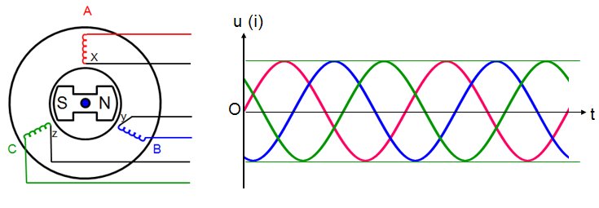
4.1. KHÁI NIỆM CHUNG VỀ MẠCH ĐIỆN XOAY CHIỀU BA PHA
    Định nghĩa:
Nguồn điện xoay chiều ba pha là một hệ thống gồm 3 sức điện động một pha có cùng biên độ, cùng tần số, nhưng lệch pha nhau 120º hay 1/3 chu kỳ. Mạch điện ba pha gồm nguồn điện 3 pha, đường dây truyền tải và tải 3 pha.
e_{A}
e_{B}
e_{C}

Slide 8
    4.2. CÁCH TẠO RA DÒNG ĐIỆN XOAY CHIỀU BA PHA:
Để tạo ra dòng điện xoay chiều 3 pha người ta dùng máy phát điện đồng bộ 3 pha, cấu tạo gồm:
e_{A}
e_{B}
e_{C}

Slide 9
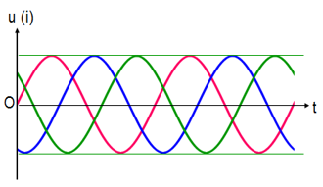
    4.2. CÁCH TẠO RA DÒNG ĐIỆN XOAY CHIỀU BA PHA:
Phần tĩnh (stator) gồm có 3 cuộn dây AX, BY, CZ đặt lệch nhau 120º trong không gian, gọi là dây quấn pha A, B, C.
Phần quay (rotor) là một nam châm điện có cực N – S.
Khi quay, từ trường của rotor lần lượt quét qua các cuộn dây trên stator và cảm ứng thành các sức điện động sin cùng tần số, cùng biên độ, lệch pha nhau 120º.
Biểu thức tức thời của 3 sức điện động:
e_{A}
e_{B}
e_{C}
Pha A:
Pha B:
Pha C:

Slide 10
Chuyển sang hiệu dụng phức:

Slide 11
4.3. CÁCH NỐI MẠCH BA PHA
1. Cách nối hình sao đối xứng (Y)
Ba điểm cuối XYZ nối chung lại thành điểm trung tính O. Ba điểm đầu A,B,C nối với dây pha để nối với tải. Dây nối điểm trung tính O và O’ của tải gọi là dây trung tính.
H

Slide 12
4.3. CÁCH NỐI MẠCH BA PHA
2.Cách nối tam giác đối xứng (∆) ta nối đầu pha này với cuối pha kia Mạch ba pha đối xứng nên Z_{A} = Z_{B}= Z_{C}.

Slide 13
4.4. CÁCH GIẢI MẠCH BA PHA ĐỐI XỨNG
4.4.1. Tải nối hình Y đối xứng
Khi không xét đến tổng trở đường dây pha:
Giả sử biết U_{d}, Z_{p}= R_{p} + jX_{p} .
Tính U_{p}, I_{p;} I_{d} và P, Q, S toàn mạch
Giải: Điện áp đặt lên mỗi pha của tải là:
Dòng điện pha của tải:

Slide 14
Khi có xét đến tổng trở đường dây pha:
Giả sử biết U_{d} , Z_{p}= R_{p}+ jX_{p} , Z_{d}=R_{d} + jX_{d} .Tính U_{p}, I_{p;} I_{d} và P, Q, S toàn mạch
Điện áp pha :
Dòng điện pha của tải:

Slide 15
VÍ DỤ 4-1: cho mạch điện như hình vẽ: Biết U_{d} = 380V; Z_{d} = 3 + j4 ;Z_{p}= 8 –j6.
Tính U_{p}, I_{p;} I_{d} và P, Q, S toàn mạch
Giải

Slide 16
4.4.2 Tải nối tam giác
Khi không xét tổng trở đường dây
Dòng điện pha của tải:
Vì tải nối Δ nên
Công suất 1 pha
Công suất 3 pha

Slide 17
Khi có xét đến tổng trở đường dây pha:
Giả sử biết U_{d} , Z_{p}= R_{p}+ jX_{p} Z_{d}=R_{d} + jX_{d} .Tính I_{p;} I_{d}
Biến đổi từ Δ →Y
  Dòng điện dây của tải:
  Dòng điện pha của tải

Slide 18
    4.5.Cách giải mạch ba pha không đối xứng:
Khi tải không đối xứng, Z_{A} ≠ Z_{B} ≠ Z_{c} dòng điện và điện áp trên các pha không đối xứng.
Tải nối hình Y, có dây trung tính tổng trở Zo:
Điện áp giữa 2 nút O và O’:
  Trường hợp nguồn đối xứng thì:

Slide 19
  Sau khi tính được
ta tính điện áp trên các pha của tải như sau:
  Dòng điện pha:
hoặc

Slide 20
  Nếu xét đến tổng trở dây dẫn Phương pháp tính toán vẫn như trên, nhưng lúc đó tổng trở các pha phải gồm cả tổng trở dây dẫn

Slide 21
Tải nối hình Y, có dây trung tính tổng trở Zo = 0
Khi Z₀ = 0 ⇒ 0 ≅ 0’ ⇒ U_{0’0} = 0
  Dòng điện pha:

Slide 22
Tải nối hình Δ không đối xứng:
Nguồn điện có điện áp dây

Slide 23
    4.6. Công suất mạch ba pha không đối xứng:
Đối với mạch ba pha không đối xứng.
Hệ thống điện ba pha là tập hợp ba mạch điện một pha, nên công suất chung của hệ thống là tổng công suất của các pha.
Công suất tác dụng của mỗi pha:
P_{A} = U_{A}.I_{A}.cosϕ_{A}
P_{B} = U_{B}.I_{B}. cosϕ_{B}
P_{C} = U_{C}.I_{C.}. cosϕ_{C}
Trong đó: U_{A}, U_{B}, U_{C} là các điện áp pha.
I_{A}, I_{B}, I_{C} là dòng điện các pha.
ϕ_{A}, ϕ_{B}, ϕ_{C} là góc lệch pha giữa dòng điện và điện áp mỗi pha.

Slide 24
Công suất tác dụng của ba pha.
P_{3pha} = P_{A} + P_{B} + P_{C}
= U_{A}.I_{A}.cosϕ_{A} + U_{B}.I_{B}. cosϕ_{B} + U_{C}.I_{C.}. cosϕ_{C}
Công suất phản kháng ba pha.
Q_{3 pha} = Q_{A} + Q_{B} + Q_{C}
= U_{A}.I_{A}.sinϕ_{A} + U_{B}.I_{B}. sinϕ_{B} + U_{C}.I_{C.}. sinϕ_{C}
Công suất biểu kiến ba pha.

Slide 25
CHÚC CÁC EM HỌC TốT

